Slide 1
Сећање на жртве холокауста
Виртуелно путовање у историју
Тематски час одржан 22. 4. 2015. год.
са ученицима 8. разреда
Реализатори:
Олгица Спасојевић, наставник српског језика
Наталија Диковић, наставник ТИО
Богдан Попадић, наставник историје
Зорица Агановић, наставник енглеског језика
Моника Јовићевић, наставник немачког језика

Slide 2
Мотивација
Час је изведен у склопу обележавања Дана сећања на жртве холокауста, геноцида и друге жртве фашизма у Другом светском рату.
Циљ обележавања овог дана био је да се ученици детаљније упознају са појмом холокауста, узроцима његове појаве и последицама. Ученици се оспособљавају да на примерима из историје изведу поуке за будућност и схвате колико је значајно непрестано подсећање на жртве злочина и опасност идеологија које их проузрокују.

Slide 3
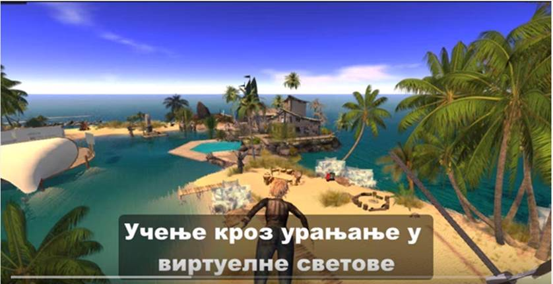
Инспирација
Током часа се примењују садржаји усвојени на семинару Учење кроз урањање у виртуелни свет.
Семинар обрађује могућности употребе виртуелног света Секунд Лајф у образовању.

Slide 4

Шта је Секунд Лајф?
Секунд Лајф (Second Life) је виртуелни свет у коме корисници креирају свог аватара, а потом се помоћу њега крећу кроз различите дестинације.
СЛ је намењен пре свега забави, игри, дружењу, куповини и сл. Међутим, у њему се налазе и многобројне дестинације посвећене науци, уметности и образовању.

Slide 5
Зашто виртуелни светови у настави?
Употреба виртуелних светова треба пре свега да активира и одржи ученичку пажњу. Ученици показују велику заинтересованост када се у настави употребе садржаји слични свету видео-игара који је њима близак.
Занимљиве и необичне активности током часа обезбеђују дуже трајање усвојених знања. Ученици схватају да се виртуелни светови, осим за игру и забаву, могу употребити и за озбиљније сврхе.

Slide 6
Како са ученицима у СЛ?
Будући да у програму СЛ постоји ограничење везано за године регистрованих корисника, а и сам виртуелни свет садржи и бројне непримерене садржаје, ученици се кроз њега крећу са наставничких налога и у строго контролисаним условима.
Употреба виртуелних светова у образовању захтева непрекидно промишљање и бригу о безбедности ученика на интернету, као и указивање на правила понашања у виртуелном свету.

Slide 7
Организација и корелација
Тема часа и планиране активности подразумевају корелацију између наставе историје, српског језика и техничког и информатичког образовања.
Пошто су сви садржаји виртуелног света СЛ доступни искључиво на енглеском језику, неопходно је било успоставити корелацију са наставом енглеског језика. Виртуелна дестинација везана за тему холокауста садржи и текстове на немачком језику, па се остварује и корелација са наставом немачког, који ученици уче као други страни језик.
Час се изводи у учионици опремљеној видео-пројектором. Потребно је неколико рачунара са приступом интернету.

Slide 8
Припремне активности
Ученици су добили истраживачке задатке и упутства да припреме краћа излагања на следеће теме:
Појам холокауста
Страдање јеврејског народа кроз историју
Обележја јеврејске религије и културе
Обрађивана књижевна дела која приказују страдања током Другог светског рата
Први део часа садржи излагање група, допуњено припремљеним материјалима са сликама и фотографијама.
Неки ученици су се определили за израду паноа, а други за ппт презентације.

Slide 9
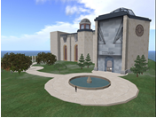
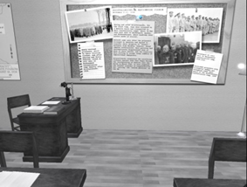
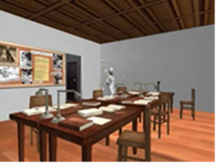
Виртуелна дестинација: Музеј холокауста
Музеј холокауста у Вашингтону (US Holokaust Memorial Museum) изградио је у виртуелном свету дестинацију која садржи фотографије, документе и сведочења преживелих жртава холокауста.
Посетиоци су у могућности да „уроне“ у Кристалну ноћ, крећу се кроз реконструисани град након Кристалне ноћи, обиђу разрушене куће и синагоге, прочитају новине или немачке пропагандне материјале из тог периода и проналазе бројне информације о историјским догађајима, као и о јеврејској религији и култури.

Slide 10
Репортери у музеју
Ученици се уз помоћ аватара које су креирали наставници крећу по музеју, проналазе информације, читају текстове и записе.
Уз помоћ наставника енглеског и немачког језика преводе записе и прикупљају садржаје који ће им бити потребни за извештавање.
Током обилажења виртуелног музеја ученици износе своја запажања, дискутују и коментаришу приказане садржаје.
Фотографије најзанимљивијих места које буду направили искористиће за репортаже које буду писали.

Slide 11
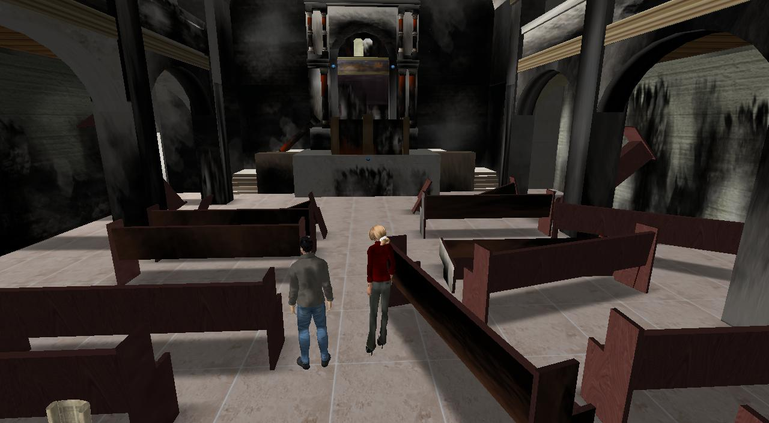
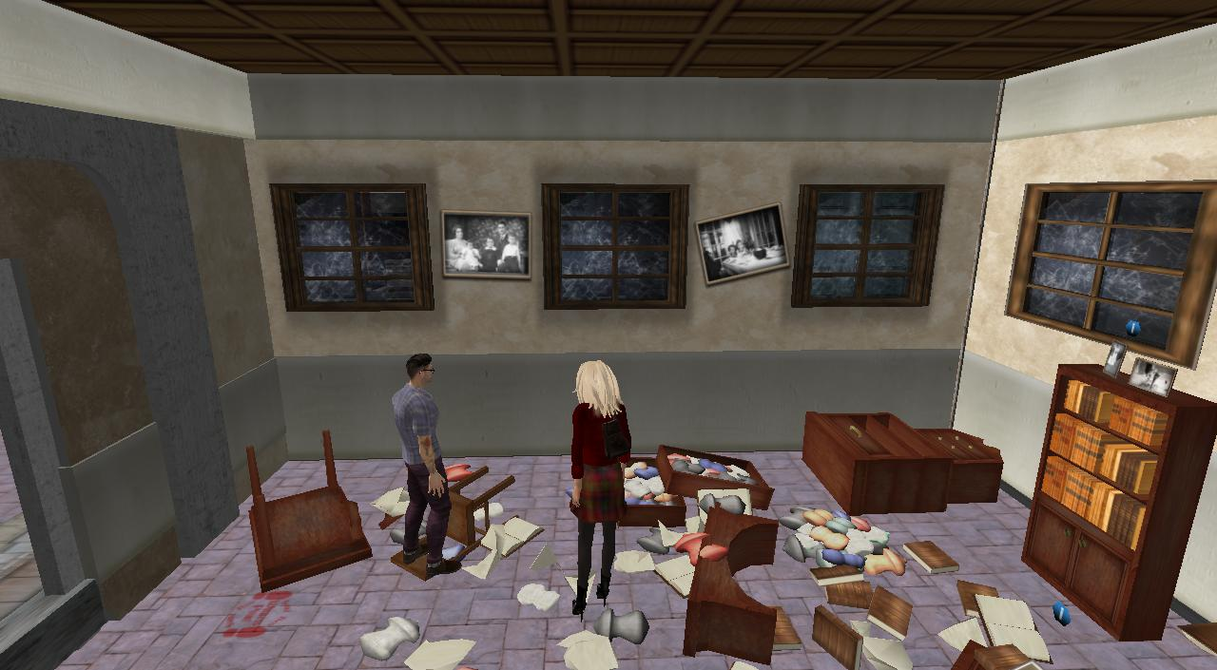
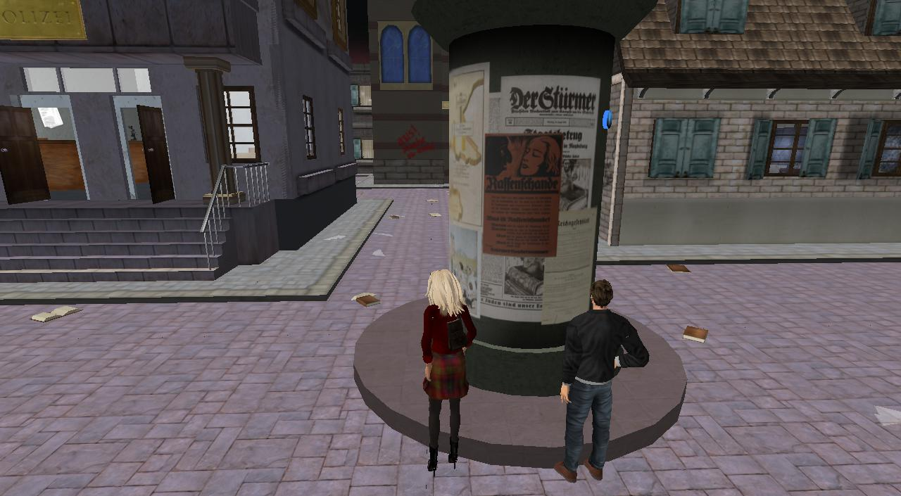
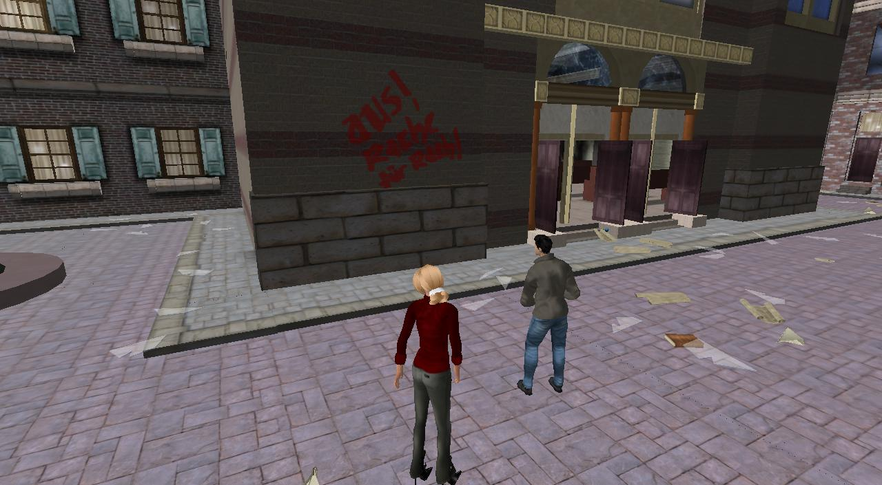
Виртуелна шетња кроз музеј

Slide 12
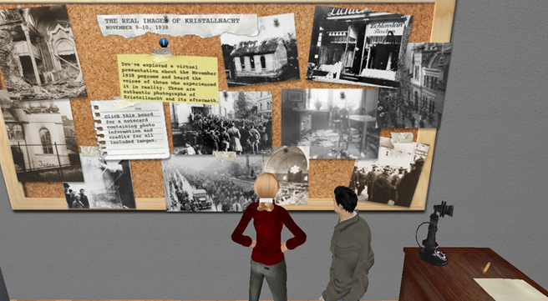
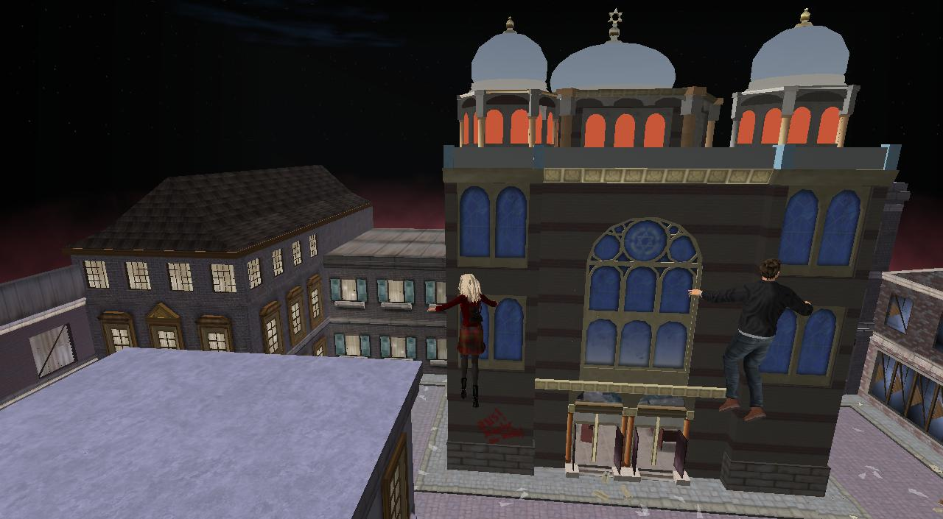
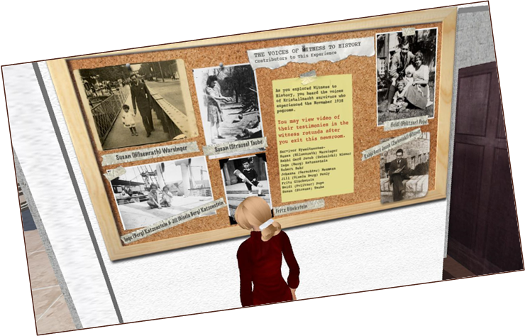
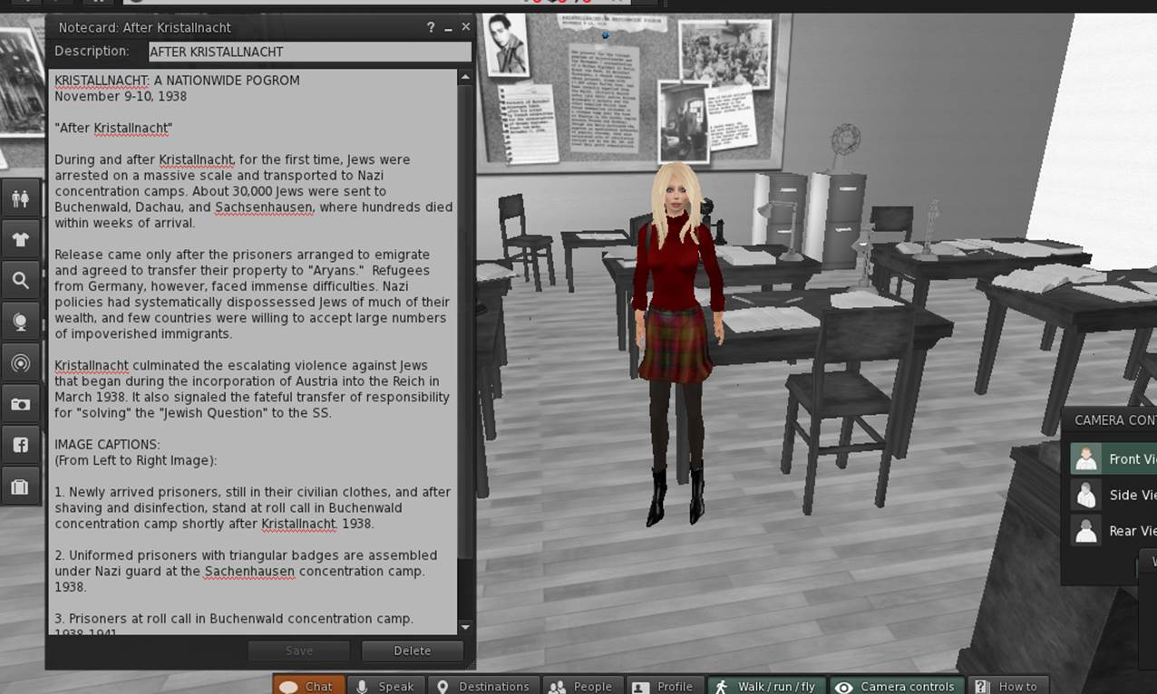

Slide 13
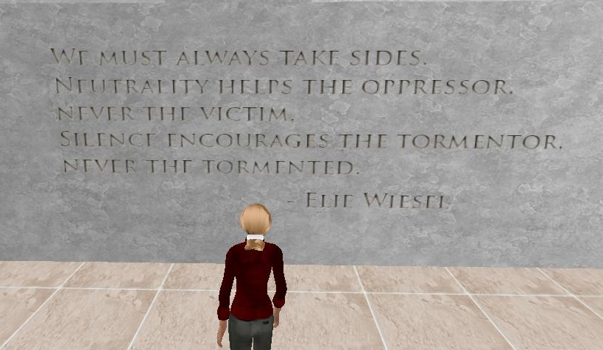
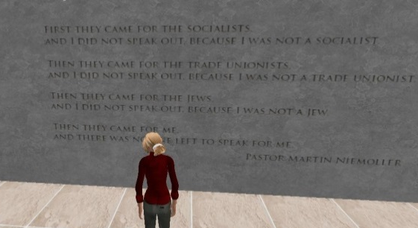
Зашто ово учимо?
На изласку из музеја налазе се записи два чувена текста:
Њихово тумачење отвара дискусију о томе зашто учимо о холокаусту и зашто је потребно непрестано подсећање на догађаје који су мучни и страшни.
Ученици своја размишљања записују на таблу којој могу приступити и директно из СЛ.
Морамо увек заузети страну.
Неутралност помаже злочинцу, а никада жртви.
Ћутање охрабрује злочинца, никада жртву. Ели Визел
Када су дошли по социјалисте, нисам ништа рекао јер нисам био социјалиста...
Када су дошли по Јевреје, нисам ништа рекао јер нисам Јеврејин.
Када су дошли по мене, никога није било да нешто каже за мене. М. Немолиер

Slide 14
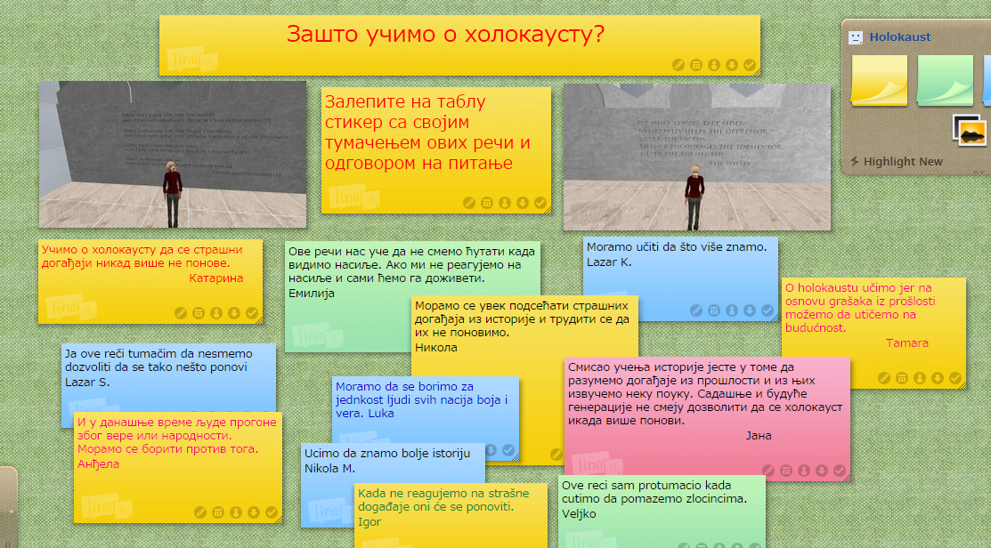
Коментари

Slide 15
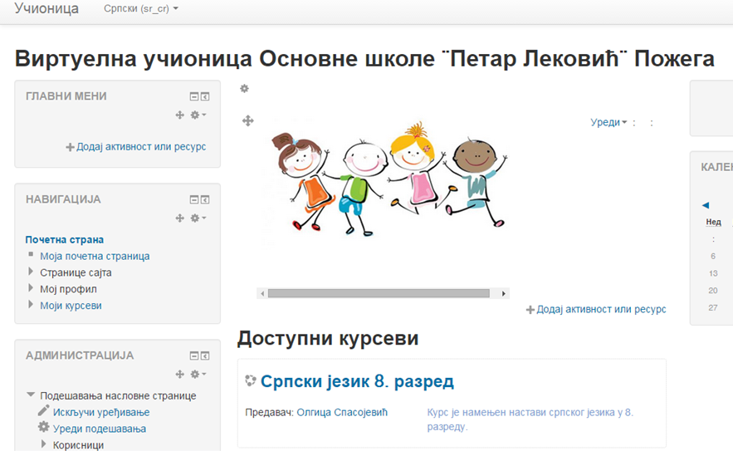
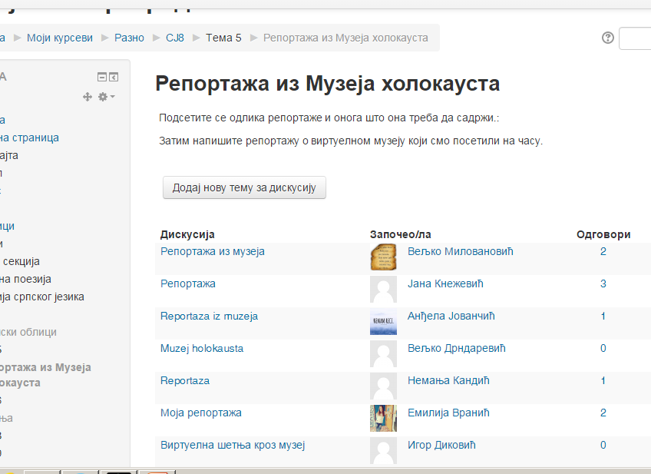
Извештавање
Пошто су на часовима српског језика недавно обрађиване одлике репортаже, ученици су добили домаћи задатак да напишу репортаже о виртуелном обиласку музеја.
Текст репортаже требало је допунити фотографијама начињеним у музеју и поставити на мудл платформу у оквиру одговарајућег курса.

Slide 16
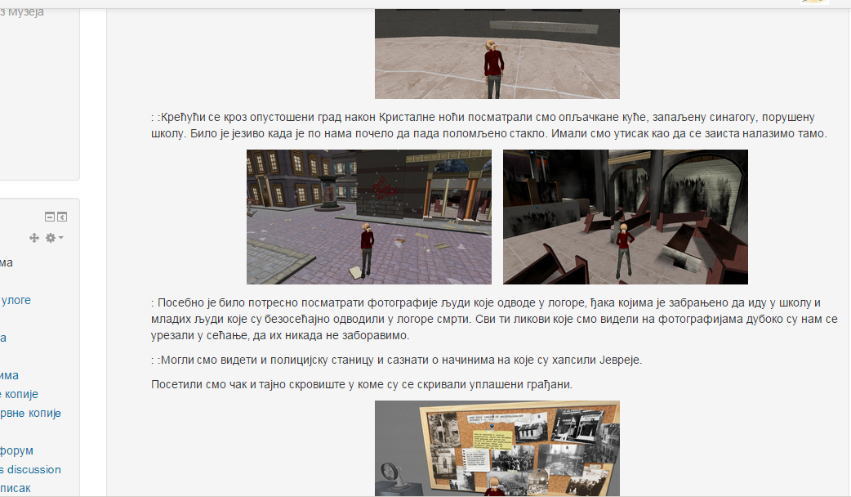
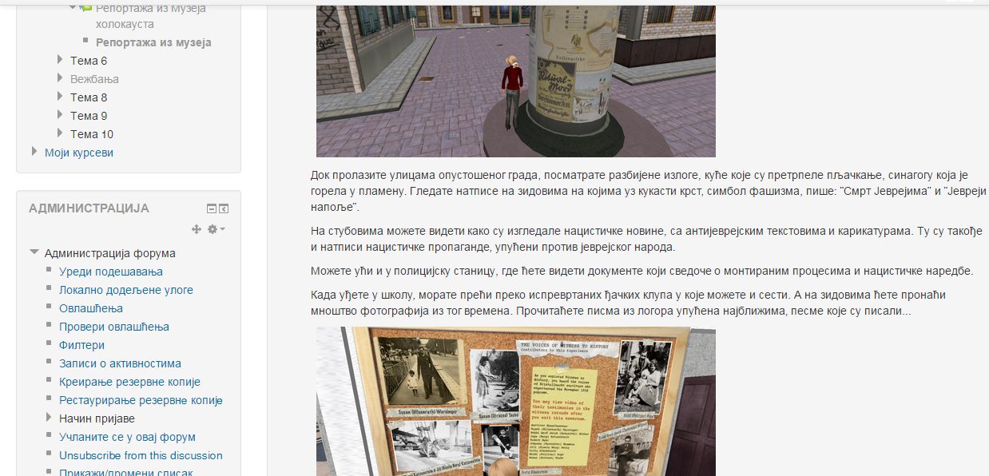
Радови ученика

Slide 17
Евалуација
На основу радова ученика може се закључити да су остварени сви предвиђени циљеви. Ученици су схватили обрађене садржаје, усвојили нова знања и показали висок степен мотивације.
Радови показују и да су реализоване активности код ученика произвеле јак емоционални утисак и озбиљно промишљање.
Ученици су показали спремност да дискутују, коментаришу и процењују друге радове, као и да одговоре на остале постављене захтеве.

